Slide 1
GLOVO – MONGO DB

Slide 2
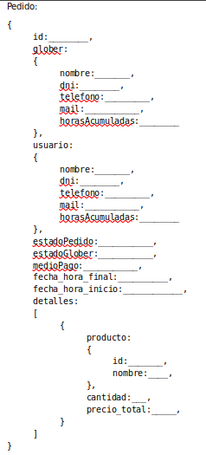
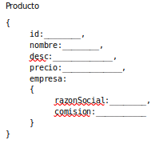
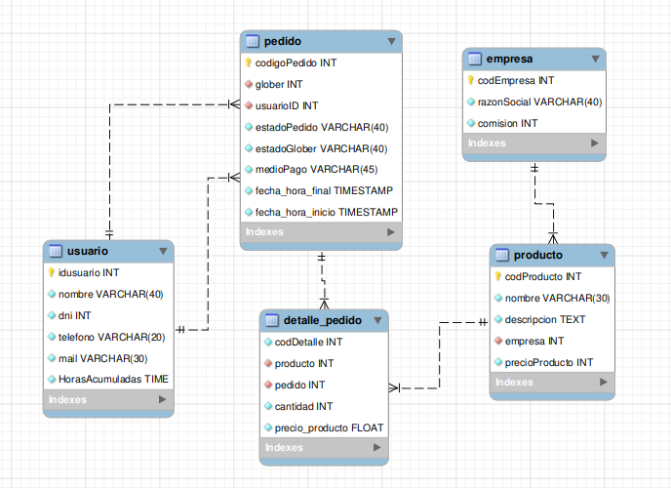
MODELO
MODELO SQL
MODELO no-SQL

Slide 3
PROCEDURES
BorrarProductos(IN empresa VARCHAR(30)):
1)
1) Trae todos los productos de la empresa recibida por parametro
2) Por cada id se fija que el producto no esté en ningún pedido activo
1)

